Slide 1

1

Slide 2

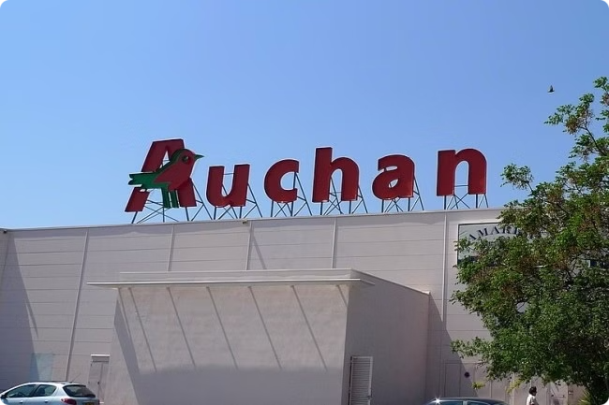
Cyberattaque chez Auchan : Données clients exposées
Auchan victime d'une cyberattaque majeure.
Données personnelles de clients fidélité exposées.
Article rédigé par​
Jacques Cheminat, publié le 19 Novembre 2024​
Informations sensibles potentiellement compromises.
2

Slide 3

Impact et mesures de sécurité
1
Données exposées
2
Données sécurisées
Noms, adresses, téléphones et cagnottes fidélité compromis.
Codes PIN, mots de passe et coordonnées bancaires préservés.
3
Actions entreprises
4
Vigilance recommandée
Notification à la CNIL et renforcement des contrôles.
Risques d'appels frauduleux et campagnes de spam accrus.
3

Slide 4

Vulnérabilité des voitures kia
Le fonctionnement de l'attaque
Impacts de cette vulnérabilité
Infos à retenir
4

Slide 5
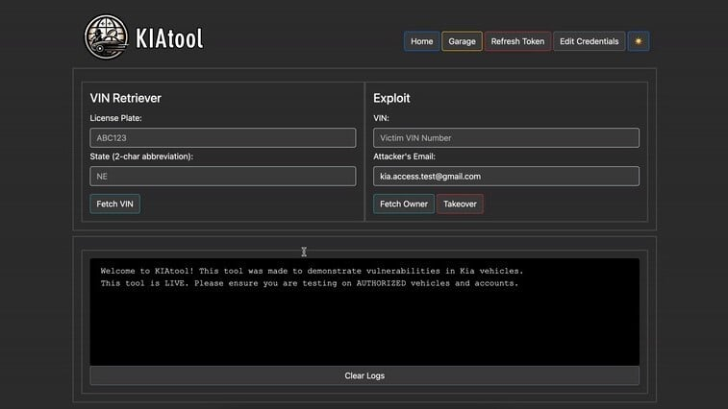
5

Slide 6
6

Slide 7
Le Phishing :
Un phénomène
en augmentation
Augmentation du phishing dans des espaces publics
Amélioration du phishing à cause de l'IA
Amélioration du phishing à cause des fuites de BD
Basé sur un article publié
par Bouygues en Janvier 2024​
7

Slide 8
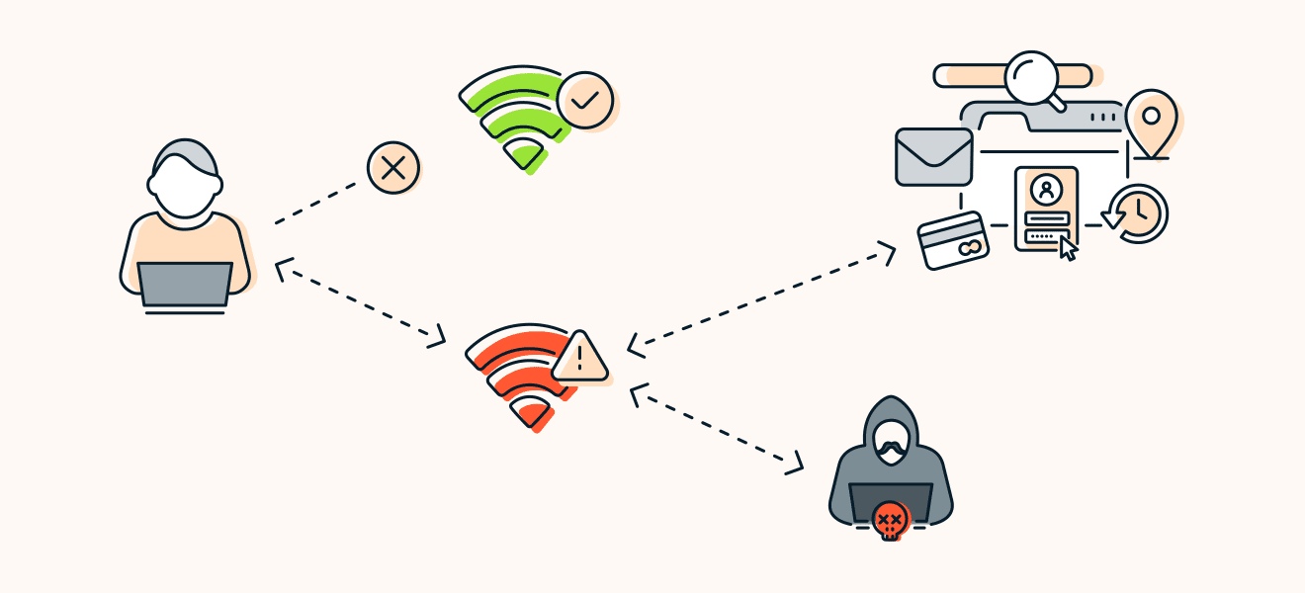
Le Phishing : Un phénomène en augmentation
L'utilisation du wifi public et ses failles : le jumeau maléfique
8

Slide 9
Le Phishing : Un phénomène en augmentation
Comment s'en protéger : les mesures de sécurité
N'utiliser que des réseaux familiers
Utiliser un VPN
Naviguer sur des sites HTTPS
Utiliser l'A2F
9

